Slide 1
DevOps Academy – Week 1
DevOps Mindset

Slide 2
Day 1
Prestudies Repitition

Slide 3
Module 1: DevOps Mindset​ - Learning Outcomes As a consultant I can explain basic concepts and a set of best practices of software engineering and DevOps.​
I know how to run a simple JAVA program and a simple docker container.
I can explain how development and operations work together.

Slide 4
Plan
Design
Code
Build
Verify
Release
Deploy
Operate
Monitor

Slide 5

Prestudies – Checkup - menti.com/7q5txepdb8 (go to menti.com and use the code: 61 19 63)

Slide 6
Vorbereitung
Docker hello-world https://docker-curriculum.com/
Maven installieren http://maven.apache.org/install.html
Jira Account erstellen https://www.atlassian.com/software/jira/try
OpsGenie-Account erstellen https://www.atlassian.com/software/opsgenie
Jira Service Desk-Account erstellen https://www.atlassian.com/try/cloud/signup
Draw.io Tutorial https://drawio-app.com/learning/

Slide 7
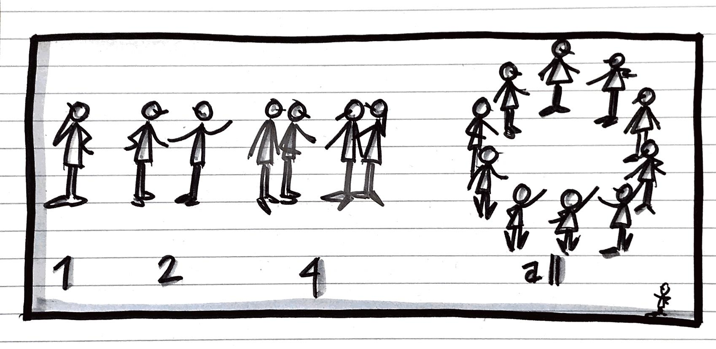

Slide 8
Prestudies 1-2-4-All
Fragen:
Was ist dir in den Prestudies am Leichtesten gefallen?
Was ist dir in den Prestudies am Schwersten gefallen?
1 – 1 min Selbstreflexion
2 – 2 min Austausch in Zweiergruppen
4 – 4 min Austausch in Vierergruppen - Gemeinsamkeiten? Unterschiede?
All – 5min Jede Vierergruppe stellt vor: “Was war bemerkenswert?”
liberatingstructures.de/liberating-structures-menue/1-2-4-all/

Slide 9
Plan
Design
Code
Build
Verify
Release
Deploy
Operate
Monitor

Slide 10
Weblog Entwicklung – 5 Groups
Es soll ein Weblog erstellt werden, der das Schreiben neuer Beiträge zulässt. Bereits bestehende Beiträge können aufgelistet und kommentiert werden.
Die Mindestanforderung an den Weblog besteht in der Verwendung von Java und Eclipse (Spring Tools).
Bonus: Zusätzlich können auch Klassen aus der JCL oder zusätzliche Frontend-Frameworks verwendet werden (beides optional). Greift gerne auf eure Online-Referenzen aus der Vorstudie zurück.
Ihr habt für diese Aufgabe 3 Stunden Zeit. Anschließend stellt jedes Team seine Ergebnisse in maximal 10 Minuten den anderen Teilnehmern vor. Bitte gebt jedem Teammitglied die gleiche Redezeit während der Präsentation. Außerdem solltet ihr in der Präsentation kurz eure Namen nennen und darüber sprechen, wie ihr die Zusammenarbeit am Code gehandhabt habt.
canvas.academy.se/courses/169/pages/aufgabe-1-trainingstag?module_item_id=23495

Slide 11
End of Day 1
Software Engineering Vorgehensmodelle

